Slide 1

死亡

Slide 2
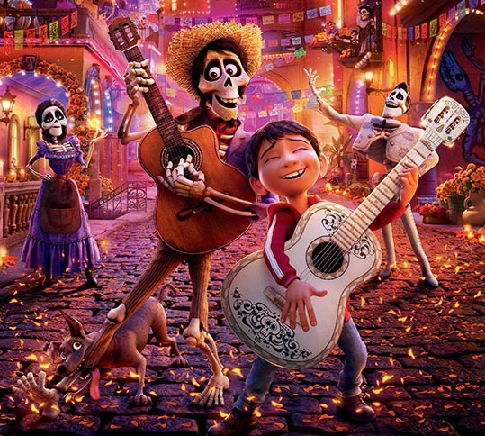
死亡并不是生命的终点，遗忘才是。
——《寻梦环游记》

Slide 3
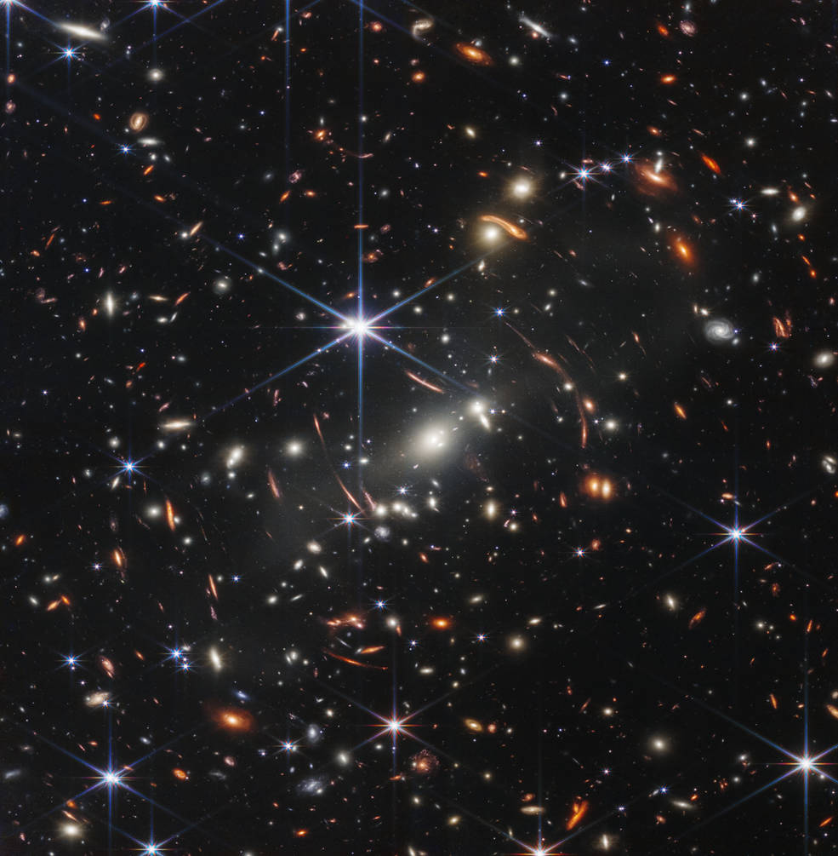
韦伯太空望远镜拍摄的首张全彩色图像
图源：NASA
寄蜉蝣于天地
渺沧海之一粟

Slide 4
你要是悲哀于这世界上终有一天没有了你，你要是恐惧于无限的寂灭，你不妨想一想，这世界上曾经也没有你，你曾经就在那无限的寂灭中。（史铁生《我与地坛》 ）
人死了，就像水消失在水中。（豪尔赫·路易斯·博尔赫斯《另一次死亡》 ）
生的终止不过是一场死亡，死的意义不过是在于重生或永眠，死亡不是失去生命，而是走出时间（余华《活着》）
列车通往的黄泉路，月台站满了来迎人的已故者。这哪里是悲剧，这是团圆。（《镰仓物语》）

Slide 5
从某种意义上来说，探讨死亡比生存更有价值，毕竟任何关于人的问题，被一层层剥离后，其内核一定是死亡。比如我们每天所做的几乎所有事情，包含吃喝拉撒睡工作社交其最终指向都是规避死亡。所以关于死亡的探讨就变得至关重要。
海德格尔指出，人只要还没有亡故，就是向死的方向活着。这个存在者的一生贯穿着走向死的整个过程，这个过程是先于亡故的存在形式。在这个向死的过程中，人能真实地感受到自我的强烈存在感，自己在这个向死的过程中“在场”。所以，死的过程与亡的结果相比较，这个向死的过程更本真，更真实。
海德格尔之所以提出“向死而生”这个重大的死亡哲学概念，其实是站在哲学理性思维的高度，用重“死”的概念来激发我们内在“生”的欲望，以此激发人们内在的生命活力。

Slide 6
死亡是一面镜子，反射出生命在它面前做的各种徒劳的姿态。（加夫列尔·加西亚·马尔克斯《百年孤独》）
一个人，出生了，这就不再是一个可以辩论的问题，而只是上帝交给他的一个事实；上帝在交给我们这件事实的时候，已经顺便保证了它的结果，所以死是一件不必急于求成的事，死是一个必然会降临的节日。（《我与地坛》史铁生）

Slide 7
总的来说，从宏观讲，人生可能是没有意义的；但是从微观上，你可以为它自赋意义。”
人生的意义，是由我们去自己赋予的。想想在死亡来临时，我们希望如何去回忆这一生，能够给那些我们爱的人和爱我们的人留下些什么，那些，才是我们生命中最重要的事。
珍爱生命

